Slide 1
Métodos Numéricos para Engenharia
Módulo 5- Fontes de erros em métodos numéricos
Versão python
Professor Luciano neves da fonseca

Slide 2
Fontes de erros em Métodos Numéricos
Erros de Truncamento
Erros de Arredondamento

Slide 3
Erros de Truncamento
Erros de truncamento são causados por aproximações sucessivas usadas no esquema de cálculo de uma fórmula matemática.
São erros associados ao truncamento de um processo infinito, que será resolvido por um número finito de passo.
A maior parte dos algoritmos utilizados em métodos numéricos são iterativos e alcançam a precisão esperada após um certo número de iterações sucessivas, de modo que a resposta é um truncamento de uma série infinita.
Como exemplo, podemos usar o método de Newton Raphson para calcular a raiz de uma equação f(x)=0, e interromper o cálculo após n iterações. O cálculo exato ocorreria com infinitas iterações. Como paramos com n iterações, assumimos um erro por ‘truncar’ a série infinita precocemente.

Slide 4
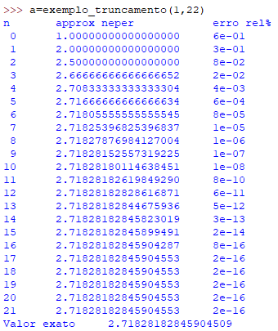
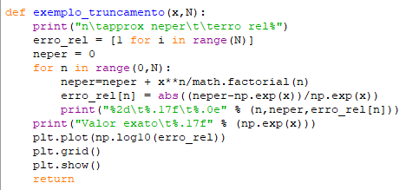
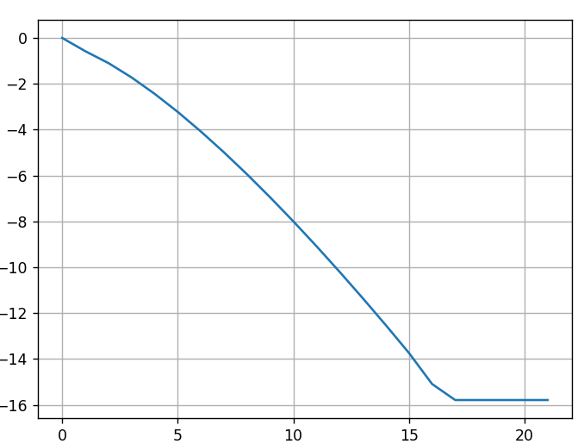



Exemplo: Série de Taylor $f\left(x\right)=e^{x}$
A Série de Taylor da função $f\left(x\right)=e^{x}$ em torno do ponto $x=0$ é dada por:
$$e^{x}=1+x+\frac{x^{2}}{2!}+\frac{x^{3}}{3!}+\frac{x^{4}}{4!}+\frac{x^{5}}{5!}+……$$
Para encontrarmos um aproximação do número de neper, podemos avaliar a função $f\left(x\right)$ no ponto x=1.
Ao escolhermos um N de termos da série, assumimos um certo erro de truncamento
Para o cálculo do erro utilizaremos como valor exato a constante %e do scilab
Notar que o erro de truncamento diminui a cada iteração. No entanto, a partir da iteração 17, este erro para de diminuir. Neste ponto, o erro de truncamento não é mais importante. O que está controlando o resultado é o erro de arredondamento.

Slide 5
Erros de Arredondamento
Computadores mantêm um número fixo de algarismos significativos durante o cálculo, o que causa erros de arredondamento.
Erros de arredondamento são a soma das incertezas associadas à representação do sistema de numeração do computador.
Isso se deve ao fato de números reais serem representados em computadores com um número limitado de bits.
Para estudarmos os erros de arredondamento, devemos primeiro revisar como os números inteiros e reais são armazenados em um computador

Slide 6


Conversão de decimal/binário e binário/decimal (inteiros)
Caso se queira transformar o número decimal ‘a’ (exemplo a=74) em binário b devemos:
Primeiro escolhemos o número n de bits, por exemplo n= 8 bits
Então formamos o vetor de potência de 2 , $p=[2^{n−1},2^{n−2},…,2^{2},2^{1},2^{0}]$ , com no exemplo n=8, temos:
$$p=\left[2^{7},2^{6},2^{5},2^{4},2^{3},2^{2},2^{1},2^{0}\right]=[128,64,32,16,8,4,2,1]$$
Então calculamos o vetor de razões r, que é formado pela parte inteira da divisão $a./p$
$r=int\left(a./p\right)=int\left(\left[\frac{74}{128},\frac{74}{64},\frac{74}{32},\frac{74}{16},\frac{74}{8},\frac{74}{4},\frac{74}{2},\frac{74}{1}\right]\right)=[0, 1, 2, 4, 9, 18, 37, 74]$
Se r for par, teremos um bit 0 em b, e se for ímpar teremos um bit 1 em b, então número binário b será:
$$b=\left[0, 1, 0, 0, 1, 0, 1, 0\right]=01001010$$
Para transformarmos o binário b no decimal a2, fazemos:
$a2={b∗p}^{′}=\left[0, 1, 0, 0, 1, 0, 1, 0\right]∗[128,64,32,16,8,4,2,1]′$=74

Slide 7
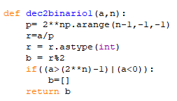

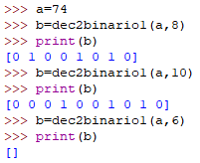
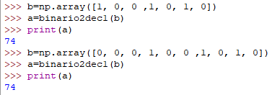



Algoritmo para a conversão de decimal/binário e binário/decimal (inteiros)
$a={b∗p}^{′}=\left[0, 1, 0, 0, 1, 0, 1, 0\right]∗[128,64,32,16,8,4,2,1]′$=74
$$a=74$$
n=8
$$p=\left[2^{7},2^{6},2^{5},2^{4},2^{3},2^{2},2^{1},2^{0}\right]=[128,64,32,16,8,4,2,1]$$
$r=int\left(a./p\right)=int\left(\left[\frac{74}{128},\frac{74}{64},\frac{74}{32},\frac{74}{16},\frac{74}{8},\frac{74}{4},\frac{74}{2},\frac{74}{1}\right]\right)=[0, 1, 2, 4, 9, 18, 37, 74]$
$$b=\left[0, 1, 0, 0, 1, 0, 1, 0\right]$$

Slide 8
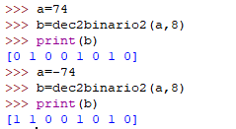
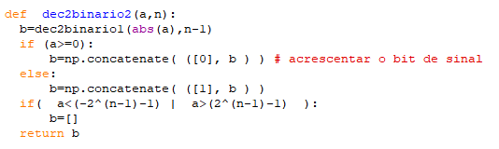

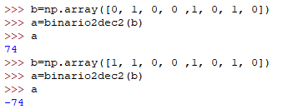
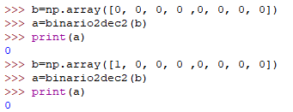

Números negativos – utilizar 1 bit para o sinal
Simplesmente converter valor absoluto do inteiro a, porém com n-1 bits
O Primeiro bit será utilizado para o sinal, 0 ser for positivo, 1 se for negativo
Notar que temos duas representações para o zero.
$$0000 0000$$
$$1000 0000$$

Slide 9
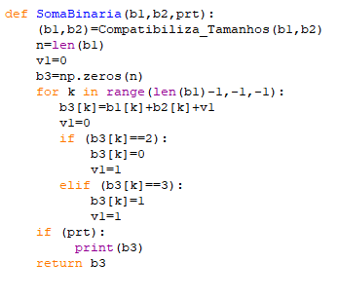
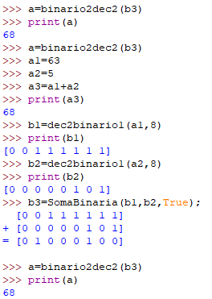
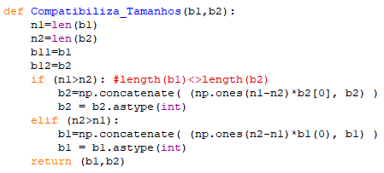














Soma de números Binários
$$0+0+V0= 0 \left(+0\right)$$
$$0+0+V1= 1 (+0)$$
$$0+1+V0= 1 \left(+0\right)$$
$$0+1+V1= 0 \left(+1\right)$$
$$1+1+V0= 0 \left(+1\right)$$
$$1+1+V1= 1 (+1)$$
$$00111111$$
$$+$$
$$000101$$
$$?$$
$prn=True ⇒imprime resultados$
$$prn=False ⇒não imprime resultados$$
$$00111111$$
$$0+0=0$$
$$+$$
$$00000101$$
$$0+1=1$$
$$1+1=10$$
$$01000100$$
$$1+1+1=11$$

Slide 10
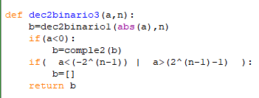
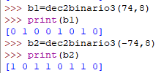
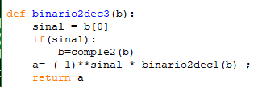
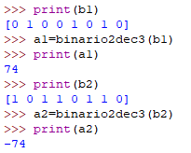

Números negativos – Complemento 2
Simplesmente converter valor absoluto do inteiro a, porém com n-1 bits
Trocar o valor de todos os bits e somar 1

Slide 11
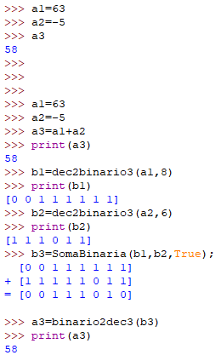











Subtração de números Binários
Com complemento 2, o mesmo algoritmo de soma pode ser utilizado na subtração.
Basta somar o número negativo.
Para compatibilizar tamanhos, deve-se completar número, se for negativo, com 1´s e não com 0´s
$$A−B=A+(−B)$$
$00111111$ (63)
$$+$$
$111011$ (-5)
$$?$$
$flag=1 ⇒imprime resultados$
$$flag=0 ⇒não imprime resultados$$
$$0+0+V0=0 \left(+0\right)$$
$$0+0+V1=1 (+0)$$
$$0+1+V0=1 \left(+0\right)$$
$$0+1+V1= 0 \left(+1\right)$$
$$1+1+V0= 0\left(+1\right)$$
$$1+1+V1=1(+1)$$
$00111111$ (63)
$$+$$
$11111011$ (-5)
$00111010$ (58)

Slide 12

Conversão de números reais: decimal/binário e binário/decimal
Caso se queira transformar o número decimal ‘a’ (exemplo a=74.1) em binário b devemos:
Primeiro escolhemos n bits para a parte inteira, e m bits para depois da vírgula (n=8, m=4)
Então formamos o vetor de potência de 2 , $p=[2^{n−1},2^{n−2},…,2^{2},2^{1},2^{0},2^{−1},2^{−2}…2^{−m}]$ ,
com no exemplo n=8 e m=4, temos:
$$p=\left[2^{7},2^{6},2^{5},{2^{4},2}^{3},2^{2},2^{1},2^{0},2^{−1},2^{−2},2^{−3},2^{−4}\right]=\left[128,64,32,16,8,4,2,1, \frac{1}{2},\frac{1}{4},\frac{1}{8},\frac{1}{16}\right]$$
Então calculamos o vetor de razões r, que é formado pela parte inteira da divisão $a./p$
$r=int\left(a./p\right)=int\left(\left[\begin{aligned}\frac{74.1}{128},\frac{74.1}{64},\frac{74.1}{32},\frac{74.1}{16},\frac{74.1}{8},\frac{74.1}{4},\frac{74.1}{2},\frac{74.1}{1},\frac{74.1}{1/2},\frac{74.1}{1/4},\frac{74.1}{1/8},\frac{74.1}{1/16} \\ \end{aligned}\right]\right)=[0, 1, 2, 4, 9, 18, 37, 74,148,296,592,1185]$
Se r for par, teremos um bit 0 em b, e se for ímpar teremos um bit 1 em b, então número binário b será:
$$b=\left[0, 1, 0, 0, 1, 0, 1, 0,0,0,0,1\right]=01001010.0001$$
Para transformarmos o binário b no decimal a2, fazemos:
$a2={bp}^{′}=\left[0, 1, 0, 0, 1, 0, 1, 0,0,0,0,1\right]∗\left[128,64,32,16,8,4,2,1, \frac{1}{2},\frac{1}{4},\frac{1}{8},\frac{1}{16}\right]$’=74.0625

Slide 13
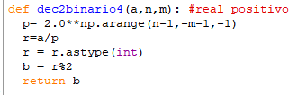

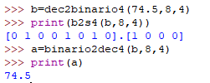

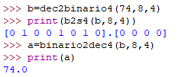


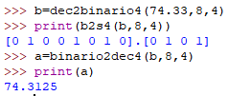

Algoritmo para a conversão de decimal/binário e binário/decimal (reais)

Slide 14

Ponto Flutuante Binário
Os números reais são normalmente armazenados na notação de ponto flutuante.
$$x={\left(−1\right)}^{Sinal} {(2}^{Expoente−Bias})(1.matissa)$$
sinal
8 bits de expoente
23 (+1) bits de mantissa
Nesta representação (n,m)=(8,24) temos:
1 bit para o sinal
temos 8 bits para o expoente
24 bits para a mantissa.
Este é o padrão IEEE 754 – 32 bits

Slide 15
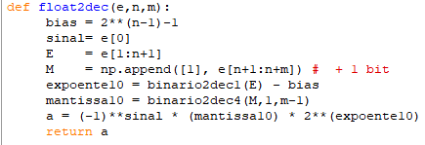




Conversão de Ponto Flutuante Binário para Decimal
$$e=[0 1 0 0 0 1 0 0 1 1 0 1 0 0 1 0 1 0 0 1 0 1 0 1 1 1 0 0 0 0 1 0]$$
sinal
n=8 -> 8 bits de expoente
m=24 -> 23 (+1) bits de mantissa
$Bias=(2^{n−1}−1)$ = 127
sinal = [0]
$E=$[1000 1001] = ${137}_{10}$
$M=$[101 0010 1001 0101 1100 0010]
Expoente = E-Bias = 137 – 127 = 10
mantissa$=$[1.101 0010 1001 0101 1100 0010]= ${1.6451952457427978515625}_{10}$
$$x={\left(−1\right)}^{sinal} {(2}^{expoente})\left(matissa\right)$$
$$x={\left(−1\right)}^{0} \left(2^{10}\right)\left(1.6451952457427978515625\right)=1684.679931640625$$

Slide 16
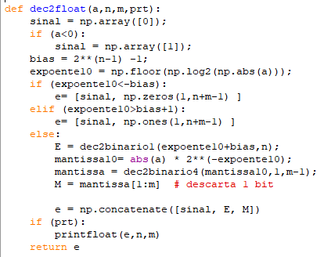
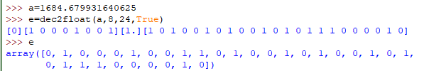






Conversão de decimal para Ponto Flutuante Binário
$$a=1684.679931640625$$
$$n=8$$
$$m=24$$
B$ias=2^{n−1}−1$ = 127
$$sinal=0 (0 se positivo , 1 se negativo)$$
$$expoente10=floor\left(\log_{2}\left|a\right|\right)=10$$
$$E=expoente10+Bias=10+127={137}_{10}=[1000 1001]$$
$$mantissa10=\left|a\right|{ 2}^{−expoente10}$$
$$mantissa10=\left|1684.679931640625\right|2^{−10}=1.6451952457427978515625$$
$$mantissa=\text{[1}\text{.}\text{101 0010 1001 0101 1100 0010]}$$
$$M=\text{[101 0010 1001 0101 1100 0010]}$$
$$e=\left[sinal E M\right]$$
$e=$ $[0 1 0 0 0 1 0 0 1 1 0 1 0 0 1 0 1 0 0 1 0 1 0 1 1 1 0 0 0 0 1 0]$

Slide 17
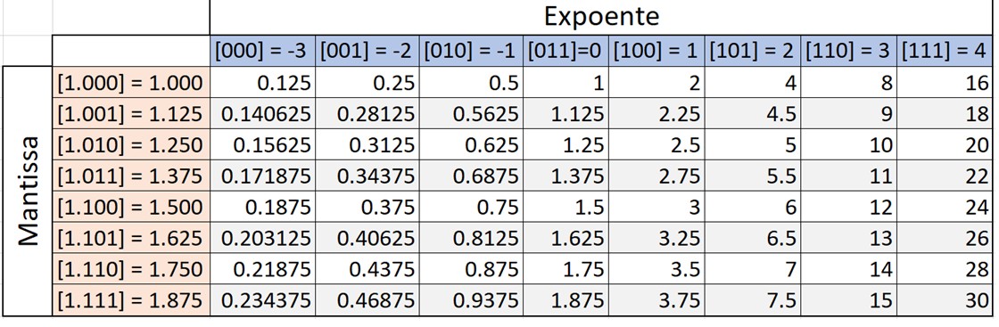
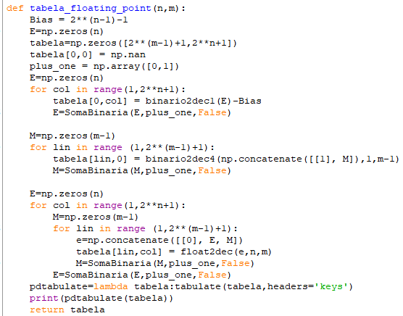
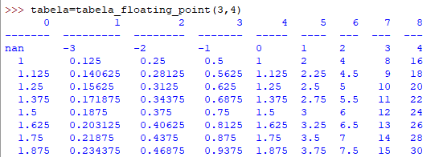
Exemplo – float com n = 3 (expoente) e m=4 (mantissa)
3 (+1) bits de mantissa
sinal
3 bits de expoente

Slide 18
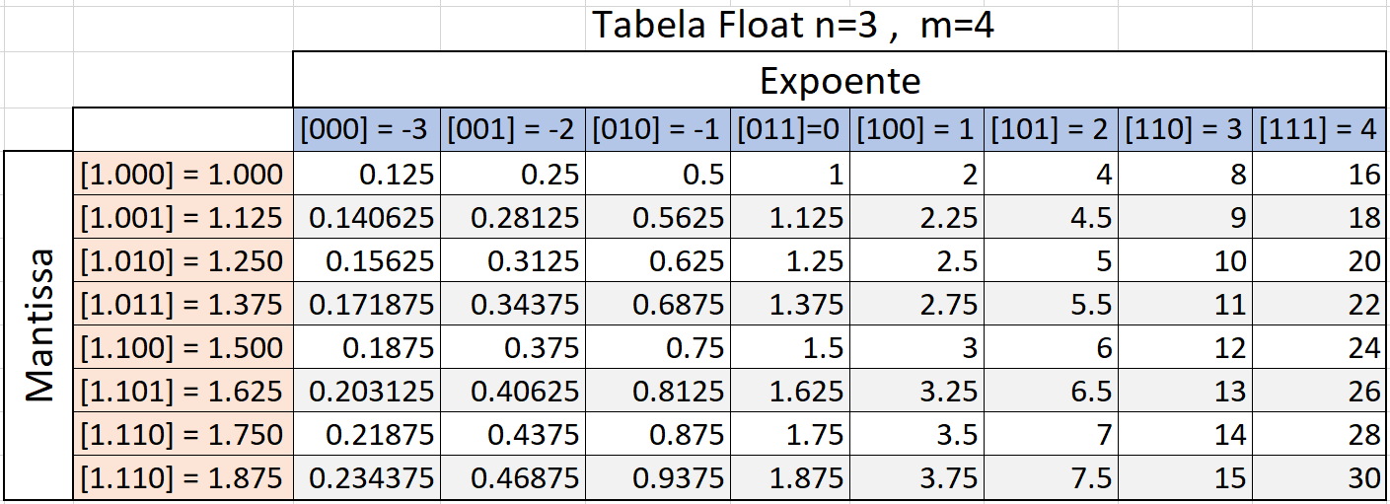
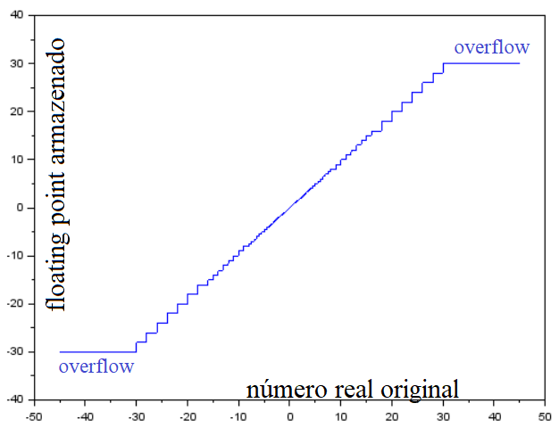
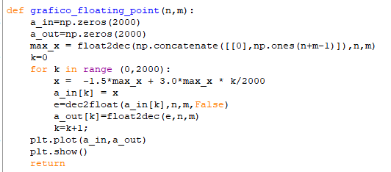
Vemos que a resolução não é linear.
Perdemos resolução nos números (com módulo) maiores, pois a resolução é inversamente proporcional ao expoente.
O maior número representável (30), que depende de n
Todos os número maiores que 30 serão armazenados em 30(overflow)
Todos os números menores que -30 serão armazenados -30 (overflow)

Slide 19
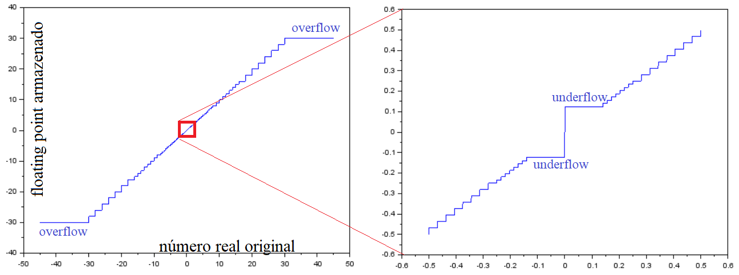
Todos os números entre -0.125 e zero, serão armazenados em -0.125(underflow)
Todos os números entre 0 e 0.125 serão armazenados em 0.125 (underflow.

Slide 20
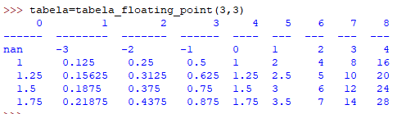
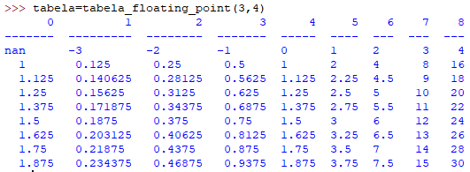
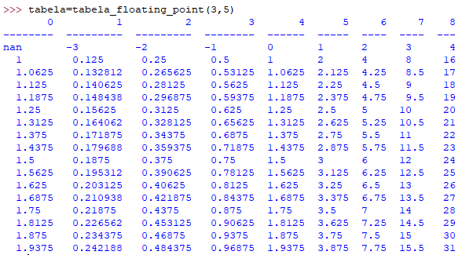

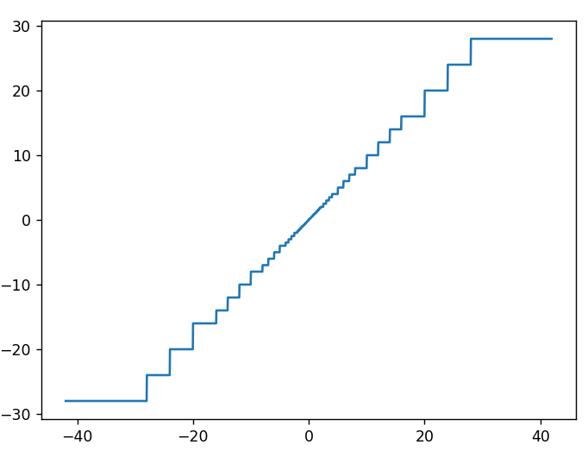
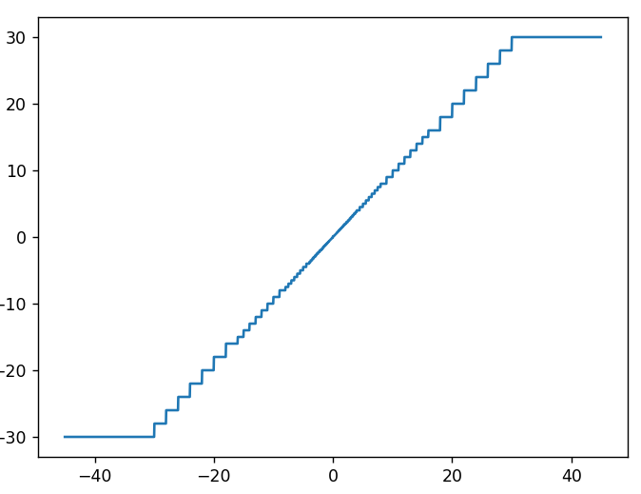
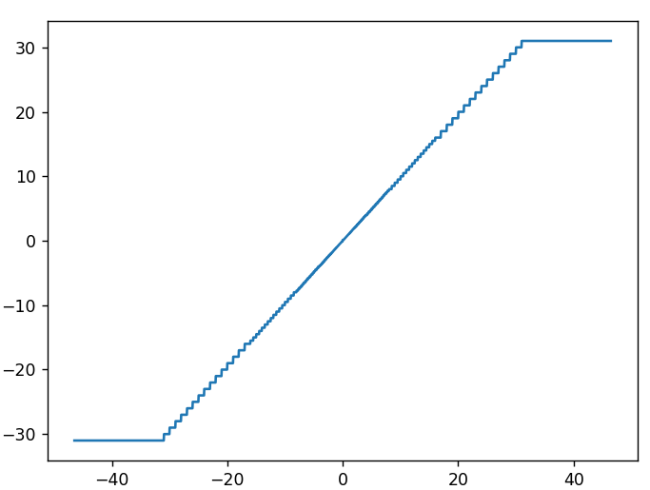
n = 3 e m=3
n = 3 e m=4
n = 3 e m=5
grafico_floating_point(3,3)
grafico_floating_point(3,4)
grafico_floating_point(3,5)
Ao variarmos m (mantissa), mantendo n (expoente) constante, vemos claramente que a resolução aumenta com m.
No entanto, o valor máximo (~30) parece não depender muito pouco do tamanho da mantissa m, sendo praticamente definido pelo expoente n

Slide 21
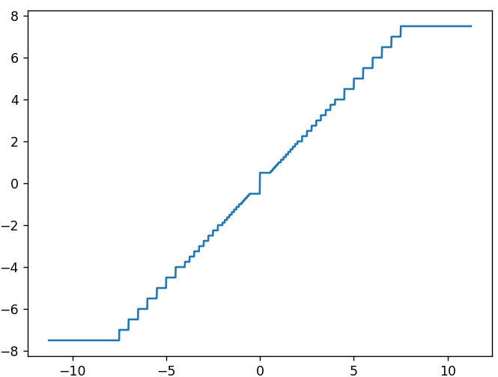
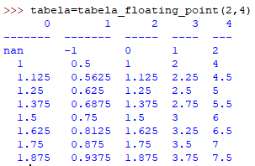
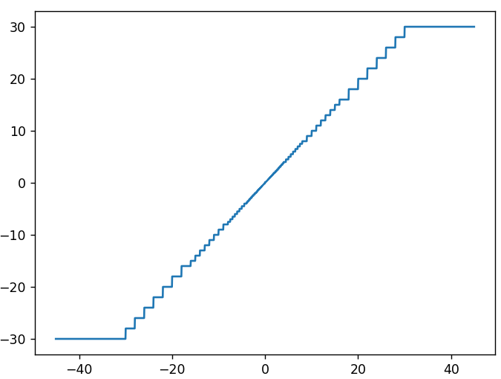
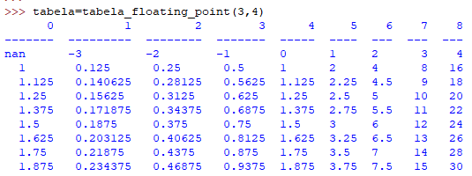
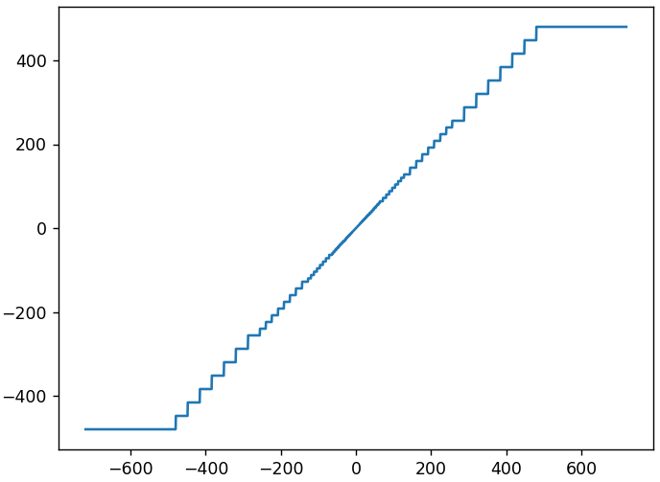
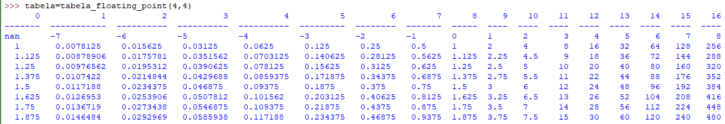
n = 2 e m=4
grafico_floating_point(2,4)
Ao variarmos n (expoente), mantendo m (mantissa) constante, vemos um aumento no número que pode ser representado aumenta (7.5 , 30 e 480).
No entanto, a resolução parece depender muito pouco do expoente n, sendo praticamente definida pela mantissa m
Notar o underflow visível no gráfico n=2, m=4
n = 3 e m=4
grafico_floating_point(3,4)
n = 4 e m=4
grafico_floating_point(4,4)

